Slide 1
SỞ GIÁO DỤC VÀ ĐÀO TẠO TỈNH GIA LAI
TẬP HUẤN
XÂY DỰNG MA TRẬN, ĐẶC TẢ ĐỀ KIỂM TRA ĐỊNH KÌ
MÔN KHOA HỌC TỰ NHIÊN
Gia Lai, ngày 22 tháng 10 năm 2022

Slide 2

TỔ CHỨC LỚP HỌC

Slide 3




NỘI DUNG CHÍNH
NHỮNG VẤN ĐỀ CHUNG VỀ KIỂM TRA ĐÁNH GIÁ
THỰC HÀNH XÂY DỰNG ĐỀ KIỂM TRA
XÂY DỰNG MA TRẬN VÀ BẢN ĐẶC TẢ
01
02
03

Slide 4
NỘI DUNG TẬP HUẤN
BUỔI 1
NHỮNG VẤN ĐỀ CHUNG VỀ KIỂM TRA, ĐÁNH GIÁ
BUỔI 2
1/ CẤU TRÚC CỦA MA TRẬN VÀ BẢN ĐẶC TẢ
2/ CÁCH XÂY DỰNG BẢN MA TRẬN, ĐẶC TẢ, ĐỀ KIỂM TRA, ĐÁNH GIÁ ĐỊNH KÌ
BUỔI 3
1/ THỰC HÀNH THEO NHÓM XÂY DỰNG MA TRẬN, ĐẶC TẢ
2/ CÁC NHÓM LÊN TRÌNH BÀY, SỬA CÁC SẢN PHẨM NHÓM ĐƯA LÊN PALET
BUỔI 4
TIẾP TỤC SỬA SẢN PHẨM + GIỚI THIỆU MA TRẬN VÀ BẢN ĐẶC TẢ MÔN KHTN.

Slide 5

PHẦN I
NHỮNG VẤN ĐỀ CHUNG VỀ
KIỂM TRA ĐÁNH GIÁ

Slide 6


Slide 7
MA TRẬN ĐỀ KIỂM TRA

Slide 8
MA TRẬN ĐỀ KIỂM TRA
Khái niệm ma trận đề (MTĐ) kiểm tra
MTĐ kiểm tra là bản thiết kế đề kiểm tra chứa đựng những thông tin về cấu trúc cơ bản của đề kiểm tra như: thời lượng, số câu hỏi, dạng thức câu hỏi, mức độ nhận thức, lĩnh vực kiến thức…
  MTĐ kiểm tra cho phép tạo ra nhiều đề kiểm tra có chất lượng tương đương.
  Có nhiều phiên bản Ma trận đề kiểm tra. Mức độ chi tiết phụ thuộc vào mục đích và đối tượng sử dụng.

Slide 9
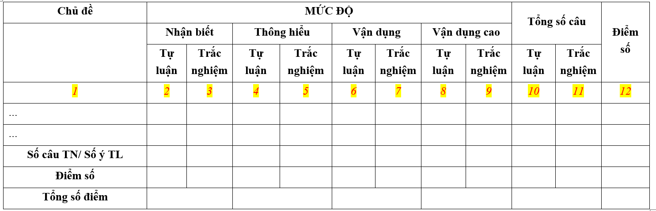
MA TRẬN ĐỀ KIỂM TRA

Slide 10
MA TRẬN ĐỀ KIỂM TRA
Cấu trúc 1 bảng ma trận đề kiểm tra
Tên Bảng ma trận - Ký hiệu (nếu cần)
- Cấu trúc từng phần (Prompt Attributes)
Cấu trúc và tỷ trọng từng phần
Các câu hỏi trong đề kiểm tra (items)
  Dạng thức câu hỏi
  Lĩnh vực kiến thức
  Cấp độ/thang năng lực đánh giá
  Thời gian làm dự kiến của từng câu hỏi
  Vị trí câu hỏi trong đề kiểm tra
- Các thông tin hỗ trợ khác

Slide 11
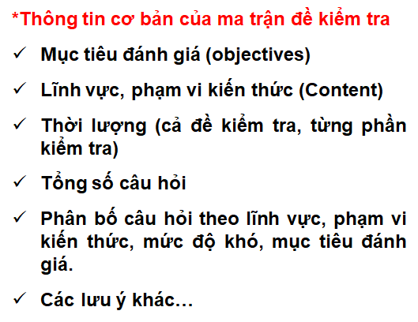
MA TRẬN ĐỀ KIỂM TRA

Slide 12
BẢN ĐẶC TẢ ĐỀ KIỂM TRA

Slide 13
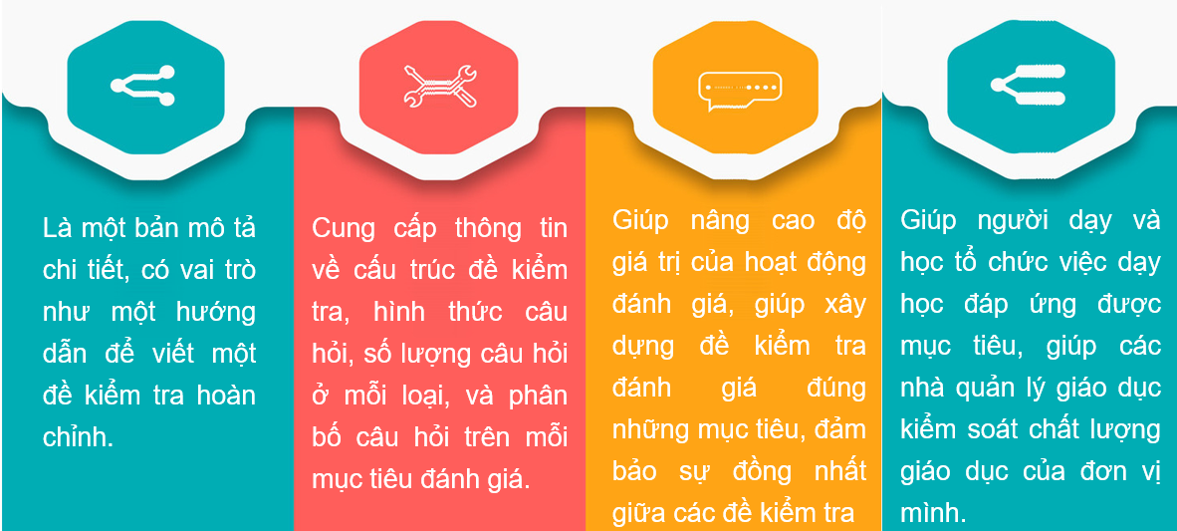
BẢN ĐẶC TẢ ĐỀ KIỂM TRA
Là một bản mô tả chi tiết, có vai trò như một hướng dẫn để viết một đề kiểm tra hoàn chỉnh.
Cung cấp thông tin về cấu trúc đề kiểm tra, hình thức câu hỏi, số lượng câu hỏi ở mỗi loại, và phân bố câu hỏi trên mỗi mục tiêu đánh giá.
Giúp nâng cao độ giá trị của hoạt động đánh giá, giúp xây dựng đề kiểm tra đánh giá đúng những mục tiêu, đảm bảo sự đồng nhất giữa các đề kiểm tra
Giúp người dạy và học tổ chức việc dạy học đáp ứng được mục tiêu, giúp các nhà quản lý giáo dục kiểm soát chất lượng giáo dục của đơn vị mình.

Slide 14
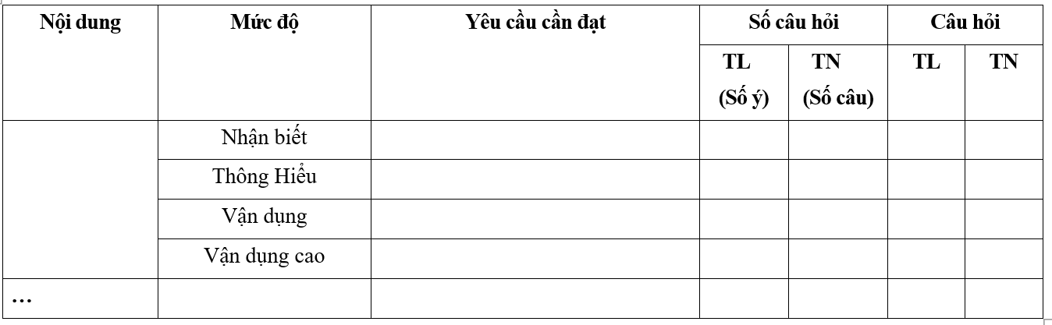
BẢN ĐẶC TẢ ĐỀ KIỂM TRA

Slide 15
CÂU HỎI – CÔNG CỤ KIỂM TRA ĐÁNH GIÁ

Slide 16
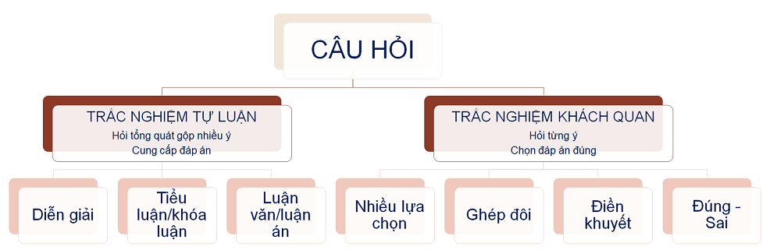
CÔNG CỤ KIỂM TRA ĐÁNH GIÁ
Đánh giá nhận thức ở mức độ cao (kĩ năng trình bày, diễn đạt,...phân tích, tổng hợp, đánh giá…)
Đánh giá kiến thức trong quá trình học hay khi kết thúc môn học ở các mức nhận thức thấp

Slide 17
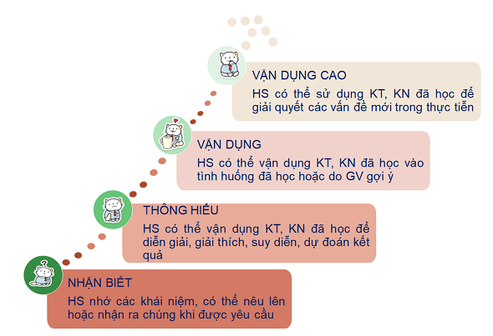

CÁC MỨC ĐỘ NHẬN THỨC

Slide 18
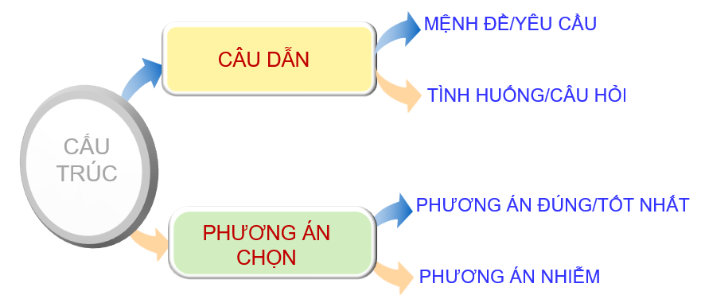

CÂU HỎI TRẮC NGHIỆM
CẤU TRÚC

Slide 19





Duy nhất một phương án đúng
Lựa chọn nhiều
phương án đúng
Câu theo cấu trúc phủ định
CÁC DẠNG
Lựa chọn phương án để hoàn thành câu
CÂU HỎI TRẮC NGHIỆM NHIỀU LỰA CHỌN
Lựa chọn câu trả lời đúng nhất

Slide 20
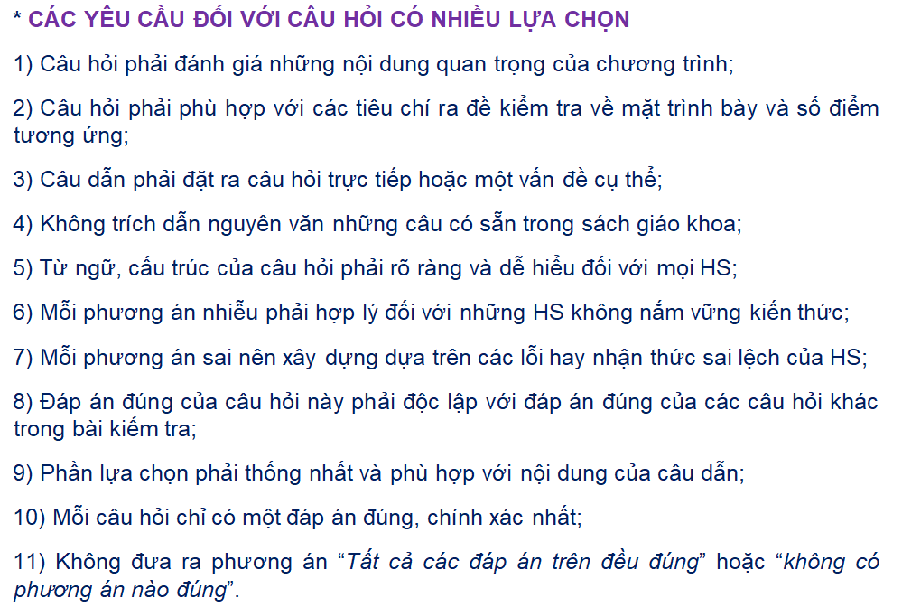
Không
Mỗi câu hỏi nên thiết kế 4 đến 5 phương án lựa chọn;
Không

Slide 21
12) Hạn chế sử dụng câu phủ định, đặc biệt là câu có 2 lần phủ định;
13) Các phương án lựa chọn nên đồng nhất với nhau, có thể về ý nghĩa, âm thanh từ vựng, độ dài, loại từ;
14) Trong một số trường hợp cụ thể, cần chú ý tính thời sự hoặc thời điểm của dữ liệu đưa ra trong câu hỏi, nhằm đảm bảo tính chính xác của dữ liệu và không gây tranh cãi về đáp án;
15) Trong cùng một đề thi, số câu hỏi có vị trí đáp án là phương án thứ nhất, thứ hai, thứ ba,…nên gần bằng nhau.

Slide 22
CÂU HỎI TỰ LUẬN
Theo John M. Stalnaker (1951), câu trắc nghiệm tự luận "là một câu hỏi yêu cầu thí sinh phải tự viết ra phần bài làm của mình với độ dài thông thường là một câu hoặc nhiều hơn một câu. Về bản chất, người viết câu hỏi không thể liệt kê sẵn các kiểu trả lời được cho là đúng, và vì thế sự chính xác và chất lượng câu trả lời chỉ có thể được đánh giá một cách chủ quan bởi một người dạy dạy môn học”.

Slide 23
CÂU HỎI TỰ LUẬN
ĐẶC ĐIỂM
Yêu cầu thí sinh phải viết câu trả lời, thay vì lựa chọn;
Phần trả lời của thí sinh phải bao gồm từ 2 câu trở lên;
Cho phép mỗi thí sinh có kiểu trả lời khác nhau;
Cần có người chấm điểm đủ năng lực để đánh giá sự chính xác và chất lượng của câu hỏi; đánh giá này mang sự chủ quan của người chấm điểm.

Slide 24


Slide 25
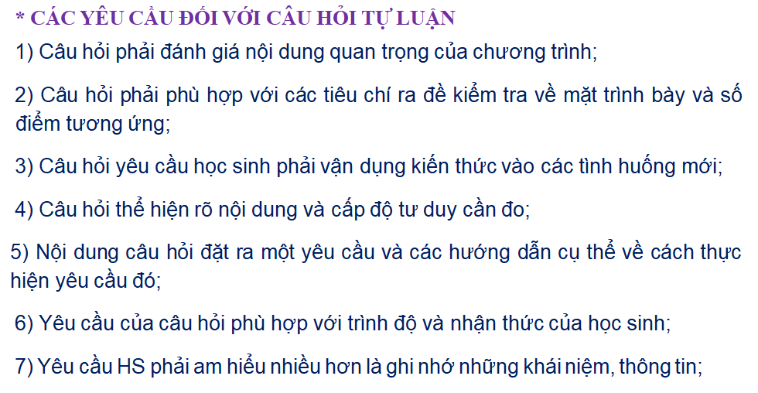


Slide 26
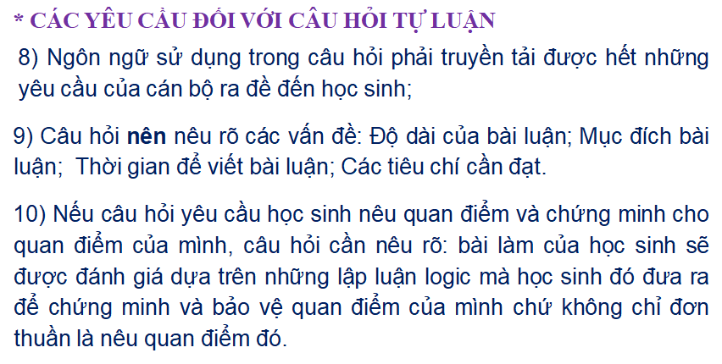
;

Slide 27
PHẦN II
HƯỚNG DẪN XÂY DỰNG
MA TRẬN ĐỀ VÀ BẢN ĐẶC TẢ

Slide 28
HOẠT ĐỘNG 1.
TÌM HIỂU QUY TRÌNH XÂY DỰNG MA TRẬN
ĐỀ KIỂM TRA

Slide 29
NHIỆM VỤ 1.
PHÂN TÍCH MA TRẬN ĐỀ KIỂM TRA MINH HỌA
Yêu cầu:
Thầy/cô, hãy phân tích 01 ma trận đề minh họa KHTN 6 (trang/27), đề xuất quy trình xây dựng ma trận đề kiểm tra.
Thảo luận nhóm hoàn thành quy trình xây dựng ma trận đề kiểm tra.

Slide 30

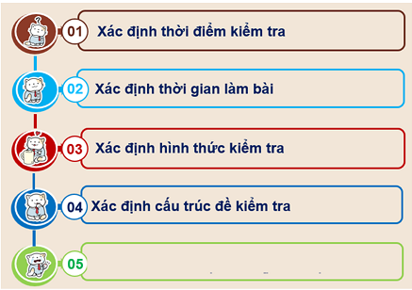
XÂY DỰNG
MA TRẬN ĐỀ
KIỂM
TRA
Xác định số câu cho mỗi nội dung và mức độ nhận thức

Slide 31
1) Thời điểm kiểm tra: ..........( GKI, CKI, GK II, CK II)
2) Thời gian làm bài: 60-90 phút.( Căn cứ theo thông tư 22/ 2021 quy định...)
3) Hình thức kiểm tra: Kết hợp giữa trắc nghiệm và tự luận (tỉ lệ .....% trắc nghiệm, .....% tự luận).
Lưu ý: thay đổi tỉ lệ TN và TL theo từng cấp học, lớp
VD: Lớp 6 nên dùng tỉ lệ: 40% TN, 60% TL
Lớp 7, 8 nên dùng tỉ lệ: 50% TN, 50% TL, Lớp 9 tỉ lệ: 60% TN, 40% TL
( Tùy từng điều kiện cụ thể, và thực tế tại địa phương nơi công tác)
4) Cấu trúc:
- Mức độ đề: 40% Nhận biết; 30% Thông hiểu; 20% Vận dụng; 10% Vận dụng cao.
- Phần trắc nghiệm: 4,0 điểm, (gồm 16 câu hỏi: nhận biết: ....câu, thông hiểu: ....câu), mỗi câu 0,25 điểm;
- Phần tự luận: 6,0 điểm (Nhận biết: 1,0 điểm; Thông hiểu: 2,0 điểm; Vận dụng: 2,0 điểm; Vận dụng cao: 1,0 điểm).
5) Xác định số câu cho mỗi chủ đề/nội dung và từng mức độ
- Nội dung nửa đầu học kì I: 20- 25% (2- 2,5 điểm)
- Nội dung nửa học kì sau: 75- 80% (7,5- 8 điểm)

Slide 32
MINH HỌA XÂY DỰNG ĐỀ KIỂM TRA CK I, MÔN KHTN 6
Chủ đề | MỨC ĐỘ |  |  |  |  |  |  |  | Tổng số câu |  | Điểm số
 | Nhận biết |  | Thông hiểu |  | Vận dụng |  | Vận dụng cao
 | TL | TN | TL | TN | TL | TN | TL | TN | TL | TN
1 | 2 | 3 | 4 | 5 | 6 | 7 | 8 | 9 | 10 | 11 | 12
Chủ đề 1 (7 tiết)
Chủ đề 2 (10 tiết)
Chủ đề 3 (8 tiết)
Chủ đề 4 (9 tiết)
Chủ đề 5 (6 tiết)
Chủ đề 6 (9 tiết)
Chủ đề 7 (9 tiết)
Chủ đề 8 (10 tiết)
Số ý TL/ số câu TN
Điểm số
Tổng số điểm | 4,0 điểm |  | 3,0 điểm |  | 2,0 điểm |  | 1,0 điểm |  |  |  | 10 điểm

Slide 33
1. HƯỚNG DẪN CÁCH TÍNH ĐIỂM CHO MỖI CHỦ ĐỀ, NỘI DUNG
Công thức tính điểm cho một chủ đề/ nội dung:
VD: XÂY DỰNG MA TRẬN ĐỀ KIỂM TRA HỌC KÌ I- KHTN 6
Số tiết( CĐ) x Thang điểm
Tổng số tiết ( thời điểm KT)
Chủ đề 1 (7 tiết)
Chủ đề 2 (10 tiết)
Chủ đề 3 (8 tiết)
Chủ đề 4 (9 tiết)
Chủ đề 5 (6 tiết)
Chủ đề 6 (9 tiết)
Chủ đề 7 (9 tiết)
Chủ đề 8 (10 tiết)
+ Nửa HK I: CĐ 1- CĐ4, TỔNG 34 TIẾT
+ Cuối HK I: CĐ 5- CĐ 8, TỔNG 34 TIẾT

Slide 34
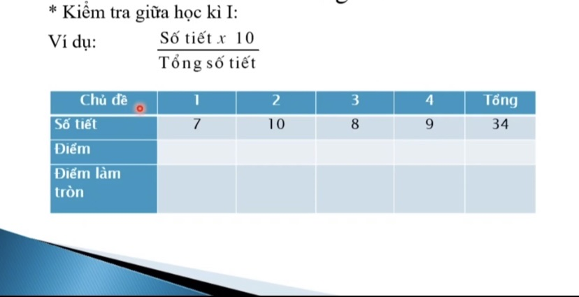
2,05
2,9
2,35
2,64
2,0
3,0
2,25
2,75
10

Slide 35
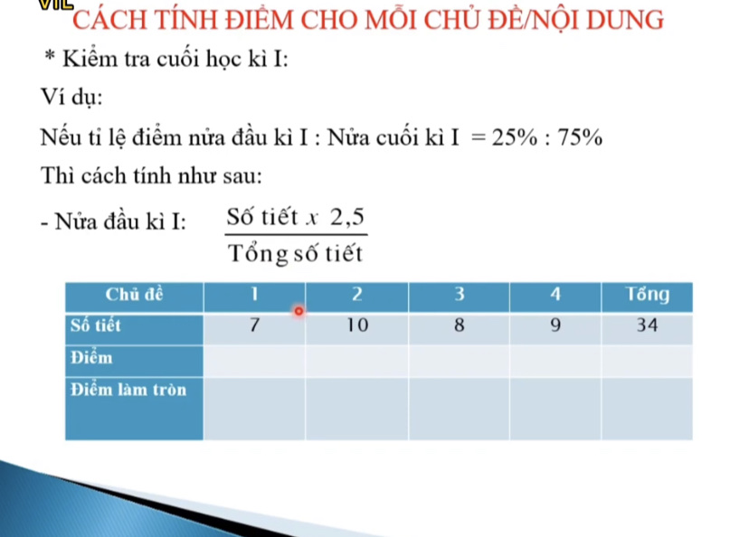
0,51
0,73
0,58
0,66
0,5
0,75
0,5
0,75
2,5

Slide 36
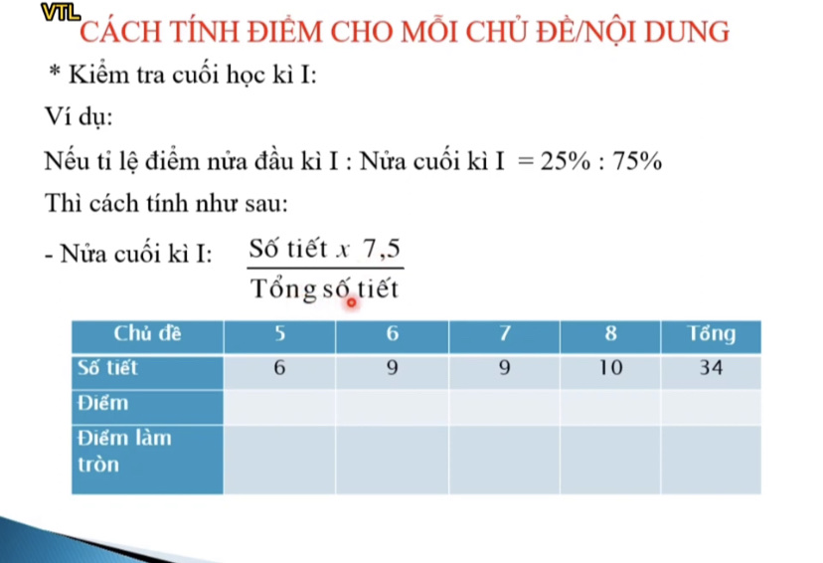
1,32
1,98
1,98
2,2
1,25
2,0
2,0
2,25
7,5

Slide 37
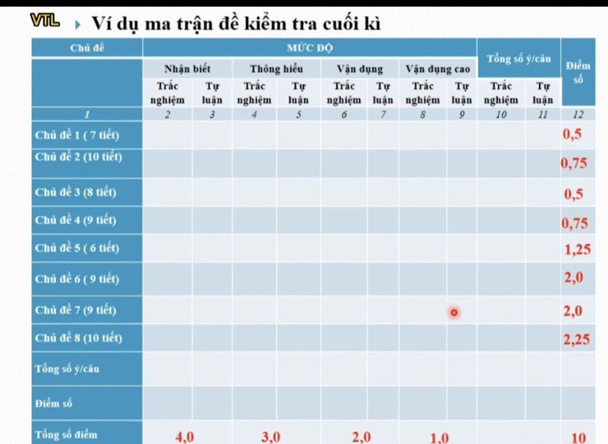
1 | 1
Tính số câu TN theo tỉ lệ mức độ, còn lại đẩy vào TL
VD: CĐ1: 0,5 điểm x 40%(TN) = 0,2đ (0,25 điểm TN + 1 ý TL)
Tương tự tính cho tất cả các chủ đề...../ chú ý đúng theo tổng số ý/câu bên dưới
12/ câu | 4 (ý) | 4 câu | 8 (ý) |  | 8 (ý) |  | 4 ý | 16/ câu | 24 (ý)
3,0 | 1,0 | 1,0 | 2,0 | 0 | 2,0 | 0 | 1,0 | 4,0 | 6,0 | 10
Notes:
Minh họa trên đề file WORD

Slide 38
NHIỆM VỤ 2
THỰC HÀNH XÂY DỰNG MA TRẬN ĐỀ KIỂM TRA
* Yêu cầu:
- Vận dụng quy trình xây dựng 01 ma trận đề kiểm tra cuối học kì 1 môn KHTN6
- Thời gian hoạt động nhóm: 60 phút

Slide 39
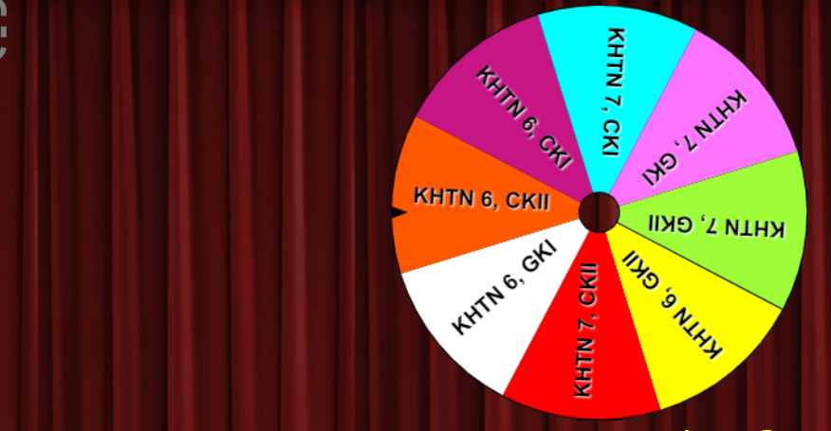
Các nhóm báo cáo
sản phẩm
VÒNG QUAY MAY MẮN
https://www.classtools.net/random-name-picker/63_RAeHhE

Slide 40
HOẠT ĐỘNG 2.
HƯỚNG DẪN CÁCH XÂY DỰNG BẢN ĐẶC TẢ ĐỀ KIỂM TRA

Slide 41
NHIỆM VỤ 3
PHÂN TÍCH BẢN ĐẶC TẢ ĐỀ KIỂM TRA MINH HỌA
Yêu cầu:
Thầy/cô, hãy phân tích 01 bản đặc tả đề minh họa KHTN 6 (trang 17), đề xuất cách thức xây dựng bản đặc tả đề kiểm tra.
Thảo luận nhóm hoàn thành các bước xây dựng bản đặc tả đề kiểm tra.
Thời gian: 45 phút

Slide 42




Từ yêu cầu cần đạt (Chẻ nhỏ) bóc tách xác định nội hàm
Xác định mức độ nhận thức cho mỗi yêu cầu cần đạt đã được bóc tách
Căn cứ vào ma trận đề chọn yêu cầu cần kiểm tra đánh giá
XÂY DỰNG BẢN ĐẶC TẢ

Slide 43
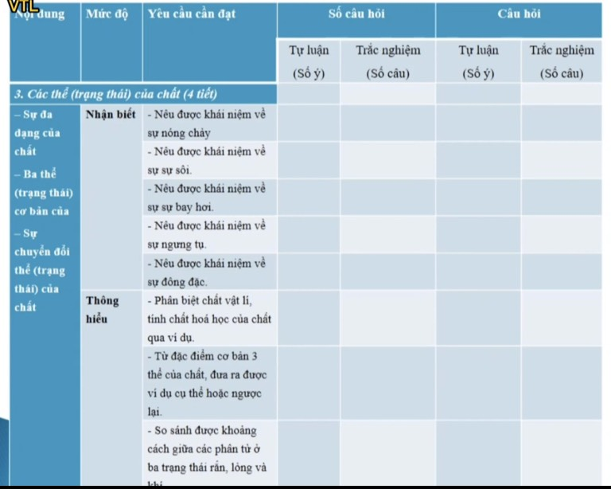
GIỚI THIỆU MẪU BẢN ĐẶC TẢ MÔN KHTN 6
* Lưu ý: Xây dựng bản đặc tả cần
- Thả số thứ tự câu theo thứ tự mạch kiến thức.
- Chẻ nhỏ YCCĐ trong CTPT 2018.( VD bên)
- Việc phân chia mức độ nhận thức bảng CTPT 2018, trang 7,8 (chú ý các động từ)

Slide 44
NHIỆM VỤ 4.
THỰC HÀNH XÂY DỰNG BẢN ĐẶC TẢ ĐỀ KIỂM TRA
- Yêu cầu
Vận dụng quy trình xây dựng 01 bản đặc tả đề kiểm tra cuối học kì 1 môn KHTN 6
- Thời gian hoạt động nhóm: 60 phút

Slide 45
Các nhóm báo cáo
sản phẩm
VÒNG QUAY MAY MẮN
https://www.classtools.net/random-name-picker/63_RAeHhE

Slide 46
PHẦN 3
THỰC HÀNH XÂY DỰNG
ĐỀ KIỂM TRA VÀ HƯỚNG DẪN CHẤM

Slide 47
NHIỆM VỤ VẬN DỤNG KĨ THUẬT THIẾT KẾ CÂU HỎI
XÂY DỰNG ĐỀ KIỂM TRA VÀ HƯỚNG DẪN CHẤM
YÊU CẦU: Mỗi nhóm xây dựng 2 đề kiểm tra định kì, đưa lên padlet sửa.
CÁCH THỰC HIỆN
Bước 1. Căn cứ vào bản đặc tả thiết kế các câu hỏi và đáp án
Bước 2. Căn cứ mẫu đề minh họa, xây dựng đề kiểm tra
Bước 3. Căn cứ mẫu hướng dẫn chấm minh họa, xây dựng hướng dẫn chấm
THỜI GIAN: 120 phút

Slide 48
Các nhóm báo cáo
sản phẩm
VÒNG QUAY MAY MẮN
https://www.classtools.net/random-name-picker/63_RAeHhE

Slide 49


